Slide 1
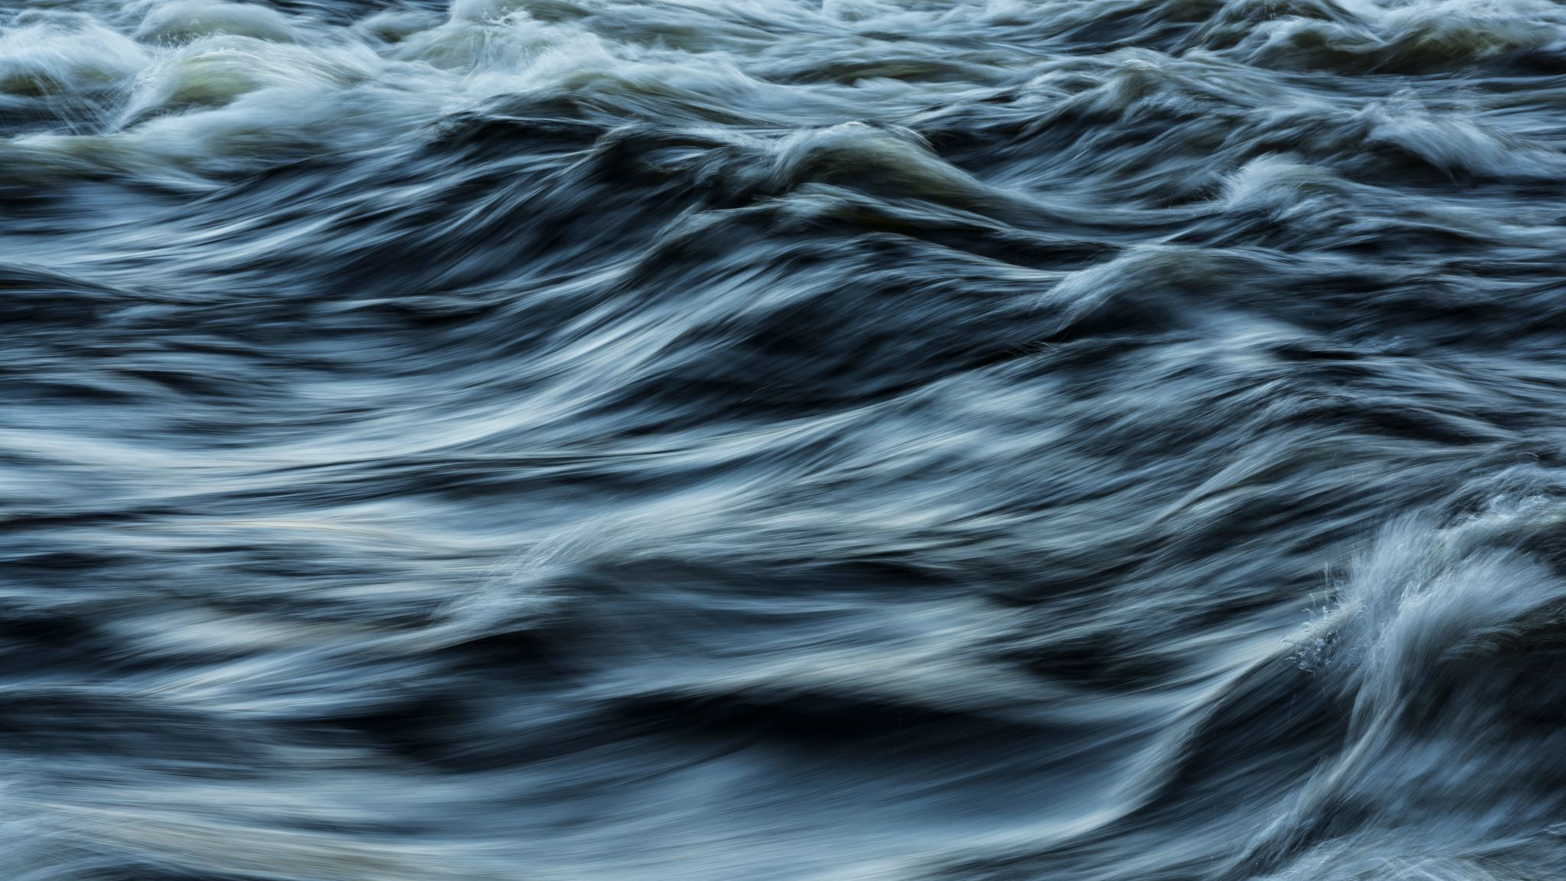
TALLER
“Herramientas para pensar e investigar la práctica docente”
Dr. Joaquín Paredes Labra.
Profesor Investigador - Universidad Autónoma de Madrid.
Lunes 2 de SETIEMBRE – 14 a 17 horas
Local: Instituto de Perfeccionamiento de Educación Superior (IPES-ANEP), Asilo 3255.
Destinatarios- Docentes, egresados y estudiantes del Consejo de Formación en Educación y de la UdelaR.
Cupo: 30 participantes
Inscripciones:
https://docs.google.com/forms/d/e/1FAIpQLSfBQhNLrX8vslW2rc5YaIIidACyQCw0EnQF-_Xx4s0XOKT1KA/viewform

